Slide 1
Commission communale
Présentation du point
« Accueil Temps Libre »
Renouvellement du programme de Coordination Locale pour l’Enfance (CLE) 2020-2025
17 décembre 2020

Slide 2
Structure de la présentation
Résultats
Ce qu’il faut retenir!
Améliorer ensemble demain !
Etapes
Méthodologie
Objectifs spécifiques de la présentation

Slide 3
Objectifs spécifiques de la présentation
Fixer le cadre
Présenter le contenu du CLE

Slide 4
Fixer le cadre
Administrativement
  Décret ATL / Décret incitatif / Hannut adhésion 2002 / Cycle de 5 ans / CCA / minimum 2 réunions par an / processus de consultation des partenaires ATL / outils : plan d’actions & rapport d’activités, réunions subrégionales, de plateforme provinciale et de plateforme communautaire ATL
Historique
  ATL à Hannut en quelques dates …
  Actuellement = 4ème programme CLE

Slide 5
Dates importantes
  1995 Procès des avantages sociaux (démarches collaboratives)
  2002 Adhésion de la Ville au Décret ATL / engagement AFL
  2003 Création d’un accueil extrascolaire (AES) L’Eveil asbl au sein de tous les réseaux scolaires (communal, libre, FWB → pionnier, référence)
  2003-2005 Formation du personnel, réunion mensuel
  2005 Création d’un accueil centralisé le mercredi avec transport et personnel formé et équipé
  2007-2010 Diversification des activités proposées en AES / Mixité dans les équipes / Evolution des contrats de travail
  2010-2012 Inclusion des écoles spécialisées (Wippy d’or de l’AViQ)
  2013-2015 Construction avec et par les accueillants du cadre de travail : projet d’accueil, règlement d’ordre intérieur (ROI), contrat confiance (convention) récompensé par une reconnaissance de l’ONE jamais obtenue en ATL : « Attestation Plan Qualité »
  2015-2018 Augmentation de la diversification en AES avec la collaboration de l’académie des Sports, l’académie J.Gertsmans, et l’école des devoirs (EDD) de l’Oasis familiale asbl
  2017-2019 Rénovation du site jeunesse –La Saline (relogement, nouvelle répartition, aménagement)
  2019-2020 Sécurisation si site jeunesse – La Saline et mise en œuvre du projet « Osez le vert »

Slide 6
Dates importantes
  Importance pour le 4ème programme CLE :
  Prendre de la hauteur (vue macro des actions ATL sur le territoire)
  Diversifier ses actions ( plus uniquement vers AES)
  Tendre vers une équité par rapport à tous les lieux d’accueil
  Mieux communiquer (plus / différemment / par une multiplication des canaux)

Slide 7
Présenter le contenu du programme CLE
Contenus obligatoires (informations générales & annexes)
  Modalités de collaboration
  Modalités d'information
  Modalités de répartition des moyens communaux
  Opérateurs d’accueil identifiés
  Besoins relevés
  Objectifs fixés
Contenus souhaitables
  Eléments de contexte qui permettent de comprendre, historique, définition du vocabulaire …
  Focus sur « la mise au vert » du secteur ATL (importance des aménagements extérieurs mis à disposition)

Slide 8
Structure de la présentation
Résultats
Ce qu’il faut retenir!
Améliorer ensemble demain !
Etapes
Méthodologie
Objectifs spécifiques de la présentation

Slide 9
Etapes
Par et avec la CCA,
Etat des lieux
Photographie de tout ce qui existe en ATL c’est-à-dire avant, après l’école, le mercredi après-midi, le week-end et lors des vacances scolaires
Analyse des besoins des partenaires du secteur : Enfants / Parents / Professionnels
Rédaction d’un programme CLE
Reprend toutes les étapes du processus
Propose des réponses aux besoins identifiés
Sollicite une demande de subvention dans le cadre du Décret ATL pour
-L’Eveil asbl et -Oasis familiale asbl
Passage du PROGRAMME CLE au point au Collège / Commission / Conseil communal

Slide 10
Méthodologie pour l’état des lieux
Interaction avec le secteur ATL par le biais de
  CCA / - Rencontre / - Projets
En raison de la Covid, obligation de revoir toutes les modalités / moyens établis antérieurement
  Envoi de mails / appels téléphoniques / appels vidéoconférences
  Importance des échanges suite au protocole sanitaire
Encodage (Etnic, nouveau programme) pour état des lieux (Collège 07/2020)
  Collation des informations sur tous les opérateurs d’accueil qui existent et/ou offrent des activités ATL

Slide 11
Méthodologie pour l’analyse des besoins
Enquête des besoins par questionnaires en ligne pour Enfants / Parents / Professionnels
Avec l’aide de / Moyens suivants :
  Directions d’école de tous les réseaux pour l’envoi par mail aux parents/enfants
  Site des écoles ou sites des partenaires extrascolaires (Eveil/Oasis)
  Site communal
  Information transmise au sein de Hannut’Actu

Slide 12
Méthodologie pour la rédaction du CLE
Présentation des résultats en CCA le 7 septembre 2020 de l’état des lieux et analyse des besoins + envoi par mail avis pour la réunion suivante.
Collation des avis des membres de la CCA, échanges et élaboration d’objectifs à poursuivre le 21 septembre 2020 en CCA.
Sollicitation de la coordination ATL pour élaborer des objectifs transversaux qui regroupent les objectifs identifiés des partenaires.
Amendements et validation des objectifs présentés à la CCA du 5 octobre 2020 sous-forme de 13 fiches-actions / objectifs.
Ecriture de toutes les démarches, spécificités de l’ATL hannutoises

Slide 13
Résultats de l’état des lieux
Extrascolaire (avant/après l’école)
Activités ATL
(après l’école)
Stages / CdV
(lors des congés scolaires)
  94 opérateurs
  d’accueil

Slide 14
Quelques chiffres
  Accueil Temps Libre regroupe toutes les activités des enfants / jeunes de 2,5 – 12 ans (15) SUR LE BASSIN DE VIE HANNUTOIS c-à-d :
    Nbre d’enfants hannutois : 1.808
    Nbre d’enfants fréquentant des écoles hannutoises : 2.205 dont 1.347 au Centre-Ville
    Nbre d’écoles : 13
    Opérateurs d’accueil : ATL : 94
  Toutes les familles élargies (exemple : grands-parents)
AES : 2 subventionnés Eveil & Oasis familiale asbl | 66 associations sportives | 9 services aux familles (prise en charge globale)
4 opérateurs culturels | 1 opérateur linguistique | 12 opérateurs qui ouvrent lors des congés scolaires

Slide 15
Résultats de l’état des lieux
4
Mvt de Jeunesse
24,4%
2
AES / EDD
+ de 83,9%
12
Stages NON R. ou résidentiel
1
Activité linguistique10%
4
Culturels
66
Sportifs
73,2 %
94 opérateur d’accueil dont
→Il manque un opérateur
  d’accueil qui propose des
  Initiations à l’Art (poterie,
  Peinture, sculpture,
  Couture, vannerie, …) ou
  l’Art du cirque

Slide 16
Investissements dans le secteur ATL hannutois
Investissements communaux
Investissements directs & indirects de l’ONE
+/- 240.000 €/an
pour le bassin de vie hannutois
(pour tous les enfants scolarisés à Hannut)
+/- 241.000 €/an

Slide 17
Investissements communaux
Combien la commune investit-elle dans le secteur ATL ?
Infos Finances |  | Infos Service ATL
 |  | X Nbre | X Tps | Coûts (€) | Types d'activités ATL
A/ Investissement coût du site Saline (€/an)
amortissement emprunt 2626 : RTG Saline (montant 2019) | 21.146,85
amortissement emprunt 2660 : RTG Saline (montant 2019) | 12.969,54
amortissement emprunt 2710 CRAC-UREBA Saline (àpd 4/2020) | 6.647,79
gaz Saline 2019 | 3.190,04
électricité Saline 2019 | 3.318,17
eau Saline 2019 | 205,12
total |  |  |  | 47.477,51
B/ Part communale dans les investissements de (€/an)
part communale athlétisme /an | 5.000,00 |  |  | 5.000,00
coût entrée piscine /enfant | 1,80 | X nbre d'enft
coût horaire accès athlétisme (€/heure TVAc) | 4,45 | X nbre d'enft
coût horaire accès hall indoor athlétisme (€/heure TVAc) | 4,45 | X nbre d'enft
coût horaire accès hall de sport (€/heure TVAc) | 4,45 | X nbre d'enft
total |  |  |  | variable
C/ Investissement/coût de la mise à disposition de transport (€/an)
montant coût / heure / chauffeur (euros) | 60,00 | X2 bus | X 1,5* X 1 X 36* | 6.480,00 | Transport AES centralisé
montant coût / heure / chauffeur (euros) | 60,00 | X2 bus | X 1,5* X 4* X 30* | 21.600,00 | Transport AES diversifié
montant coût / heure / chauffeur (euros) | 60,00 | X2 bus | X 7* X 5* X 12* | 50.400,00 | Transport stages HESL
montant coût / heure / chauffeur (euros) | 60,00 | X1 bus | X à la demande | variable | Transport stages Oasis
total des transports |  |  |  | 78.480,00
C/ Subside à l'extrascolaire L'Eveil asbl (€/an) |  |  |  | 76.500,00 | AES dans ttes les écoles
D/ Soutien à l'extension de l'Ecole des Devoirs
E/ Salaire coordinateur ATL (1/2ETP) |  |  |  | 32.572,08
Total en euros / an consacrés au secteur ATL |  |  |  | 240.029,59
Sources des calculs :
* 1,5 ou 1h30 ou mercredi de 12h à 13h30 ;
*36 ou nombre de mercredi/an ou 52-5-5-2-2-1-1
* 4 ou lundi, mardi, jeudi et vendredi de 15h à 16h30 ;
*30 ou 36 semaines de cours par an moins 4 semaines de septembre et 2 semaines du 15-30 juin durant lesquelles il n’y a pas d'activité extrascolaire diversifiée ;
*5 ou nombre de jour par semaine ; *7 ou nombre d'heure par jour ;
*12 ou 2 semaines de stages à Pâques et 10 semaines lors des grandes vacances.

Slide 18
Investissements directs & indirects de l’ONE
Avantages octroyés à la suite du Décret ATL :
Chiffres 2019 (2018) | Administration communale | Opérateurs d’accueil subventionnés
 |  | L’Eveil asbl | L’Oasis familiale asbl
Subvention DIRECTE | Poste du coordinateur ATL 25.577 € | Présences trimestrielles ONE 79.161.88 € | Présences trimestrielles ONE 947.24 €
Subvention INDIRECTE |  | APEF Emploi-Jeune 97.451.78 € | /
Subvention INDIRECTE |  | APEF MARIBEL 37.934,00 € | /
TOTAL |  |  | 241.071,9 €

Slide 19
Résultats de l’analyse des besoins
Enfants
(76 questionnaires)
Parents
(138 questionnaires
+ mail + échanges par téléphone)
Professionnels
(24 questionnaires + 26 accueillants extrascolaires + 20 opérateurs de la CCA)

Slide 20
Résultats de l’analyse des besoins
Matériel
animation
Infrastructures
Int / Ext
Formation du personnel
Taux d’encadrement
Partenariat
Promotion des activités
« com’ »
Accessibilités €
Accessibilité géographique
….
Accessibilité enfant à besoins spécifiques
-Thématiques abordées

Slide 21
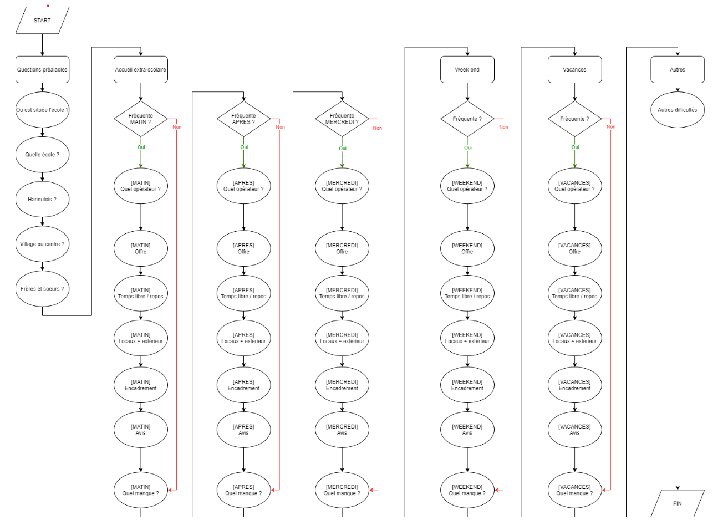
Structure du questionnaire Enfant → récurrence

Slide 22
Ce qu’il faut retenir : coordination ATL permet le subventionnement de 3 activités menées essentiellement par 2 associations déclarées, reconnues et subventionnées
Le service « EXTRASCOLAIRE » au sein de tous les réseaux
Le service « ECOLE DES DEVOIRS » accessible à tous les enfants en primaire grâce au service « bus communal » et son service « AES » pour les enfants d’une même fratrie
La diversification des activités « EXTRASCOLAIRES » tous les jours de la semaine
Un partenariat « bus communal » / L’Eveil asbl avec les partenaires ATL suivants : Académie J Gertsmans et Académie des sport de la Province de Liège et d’autres en demande de concrétisation

Slide 23
Ce qu’il faut retenir : Evolution entre la coordination ATL d’hier et aujourd’hui (programmes CLE)
1er
Création d’un accueil extrascolaire (AES) unique à travers tous les réseaux scolaires = L’Eveil asbl
2ème
Diversification des activités proposées tous les jours en extrascolaire (AES)
4ème
Communication / Diversification en ATL / Partenariats / Mise à disposition de lieux de qualité (site Jeunesse La Saline)
3ème
Processus « Qualité » par participation du personnel à l’écriture d’un projet d’accueil, ROI, « contrat confiance » (obtention attestation « Qualité » de l’ONE)
Inclusion des écoles spécialisées (obtention Wippy d’or)

Slide 24
Ce qu’il faut retenir : 13 objectifs opérationnels
MIEUX COMMUNIQUER (objectif spécifique)
1.Créer un site ATL et/ou créer un blog ou un lien vers un blog
2. Communiquer sur les nouveautés offertes par le secteur ATL par le biais de l’outil « marque-page »
3. Publier deux folders ATL par an regroupant les services offerts à Hannut
DIVERSIFIER L’OFFRE / REALISER PARTENARIAT
4. Offrir un transport des écoles vers l’activité des opérateurs d’accueil ATL
5. Offrir des stages spécifiques pour les enfants âgés entre 2.5-5 ans de manière complémentaire à l’offre actuelle
6. Accueillir ensemble pour renforcer l’offre d’accueil

Slide 25
Ce qu’il faut retenir : 13 objectifs opérationnels
DIVERSIFIER L’OFFRE / REALISER PARTENARIAT
7. Offrir des activités aux enfants en lien avec la nature
8. Offrir des activités culturelles aux enfants en ATL
9. Faciliter l’augmentation d’accueil en mouvement de jeunesse
METTRE A DISPOSITION DES LIEUX D’ACCUEIL
10. Offrir un outil de communication spécifique aux utilisateurs du site Jeunesse- La Saline (charte de vie)
11. Offrir un outil de communication spécifique aux utilisateurs du site Jeunesse- La Saline (agenda des évènements)
12. Définir un lieu d’accueil dédié à la jeunesse et accessible aux opérateurs d’accueil
13. Aménager le site Jeunesse -Saline en fonction des besoins identifiés par les partenaires ATL

Slide 26
Ce qu’il faut retenir :
Accueil Temps Libre est un secteur performant sur l’entité pour lequel, il faut travailler :
  La communication sous toutes ses formes ;
  Le lien avec l’Art (poterie, peinture, sculpture, couture, vannerie, …) ou l’Art du cirque

Slide 27
Ce qu’il faut retenir :
Pourquoi continuer à investir dans le secteur ATL ?
  La population et plus particulièrement les besoins des enfants, familles et des professionnels du secteur ATL évoluent. Il y a donc lieu d’adapter notre réponse à ces besoins.
  Tous les domaines concernés par l’ATL n’ont pas été traités à ce jour. L’essentiel du travail a été centré sur l’extrascolaire. Il y a lieu maintenant de travailler avec l’ensemble du secteur ATL.
  Le diable se cache dans les détails …

Slide 28
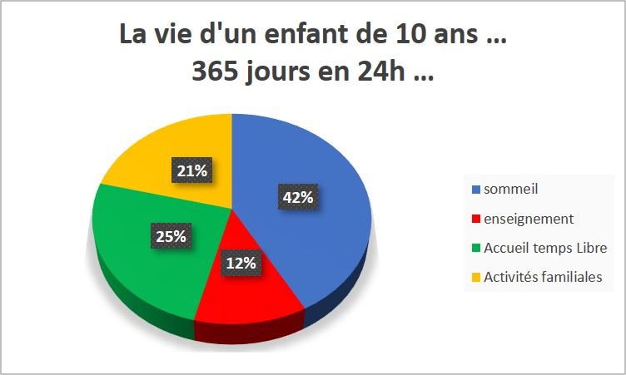
Proportion du temps ATL
Que représente le temps ATL sur une journée (proportionnellement sur une année) ?

Slide 29
Echanges avec la Commission communale de la Jeunesse
Avez-vous des questions, remarques à transmettre qui seront intégrées au chapitre « MOTIF DE REFUS » ?
Le Décret ATL prévoit des MOTIFS DE REFUS en cas de contestation. A ce jour, toutes les remarques ont été intégrées.

Slide 30
Merci pour votre attention!
Anne-Françoise Lhonnay, coordinatrice ATL

